Slide 1

Des abeilles à Tourcoing
15 novembre 2012

Slide 2
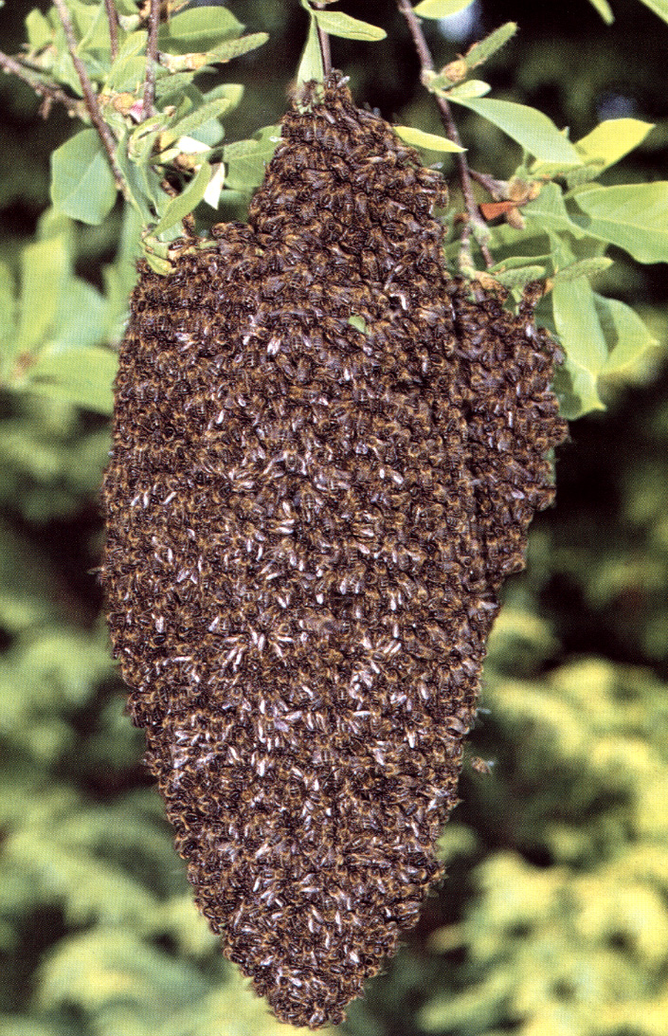
L'abeille patrimoine culturel
L'histoire des abeilles en ville
Et pourquoi pas à Tourcoing
Les différentes étapes
A quoi servent les ruches
Sensibilisation aux autres espèces
Les animations festives
Un temps d'échange

Slide 3

L’abeille un patrimoine culturel
Apparue sur terre il y a 50 millions d’années, l’abeille a accompagné les pérégrinations humaines.
Déjà sur les peintures rupestres, on peut voir des hommes récoltant le miel.
Sur les hiéroglyphes, comme sur les représentations de la Mésopotamie antique, autant que celles de la Chine des premiers siècles de notre ère, la récolte de miel est illustrée…
Jacques Tarnero
Plus de 50 millions d’années d’existence
Et toujours irremplaçables….

Slide 4
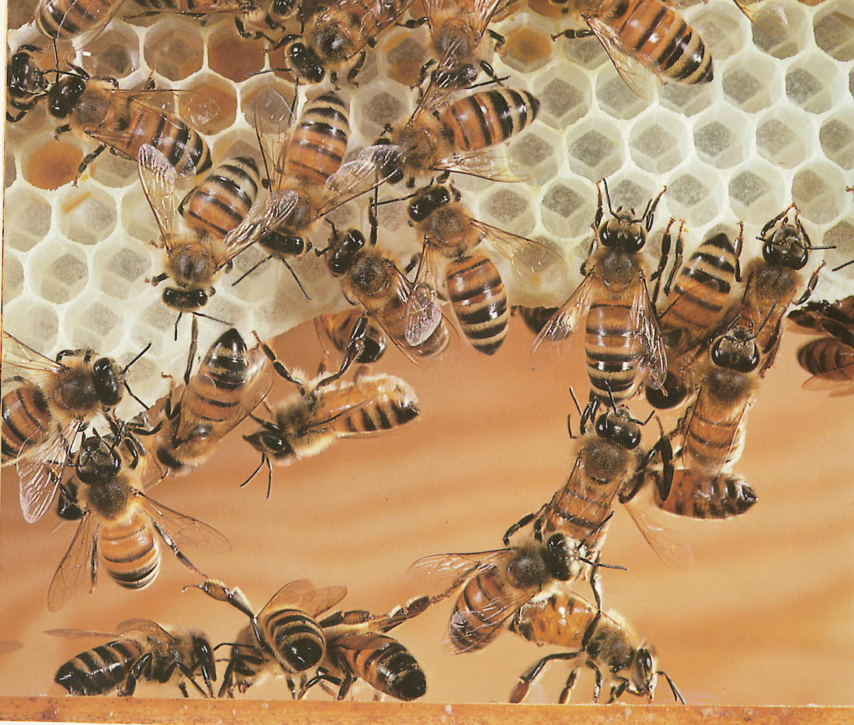
Et pourquoi pas à Tourcoing
● Volonté politique
● Un apiculteur dans l'équipe
● De services techniques à l'écoute
● Des espaces adaptés

Slide 5
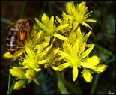
L'histoire des abeilles en ville ?
Des conséquences graves liées à la disparition de l’abeille…
Environnementales
Socio-économiques
Problème de la pollinisation
Effets dramatiques sur l’écosystème
Disparition de 10 000 entreprises apicoles
- Des variétés de fruits et légumes en voie de disparition
- Le miel devenu denrée rare
- Le miel monnaie d'échange

Slide 6
Les différentes étapes
● 2010, année de la biodiversité. Inauguration des ruches du botanique.
● 2011, mise en place d'un numéro de téléphone pour la récupération d'essaims en ville, en concertation avec les autres apiculteurs de la ville.
●2012, création du rucher école du Botanique, et installation des ruches au verger municipal.
Formation en interne
de quelques agents
du service des espaces
verts de la ville.

Slide 7

A quoi servent nos ruches...
Un support pédagogique
Un maintien de l’espèce
Les ruches sont un outil d’animation pour l’équipe des serres pédagogiques qui accueille des groupes toute l’année.
Cela permet de sensibiliser les tourquennois à l’utilité de sauvegarder les abeilles.
Cela permet de lutter contre la disparition de l’espèce.
Cela permet d’ enrichir la
biodiversité en ville.

Slide 8
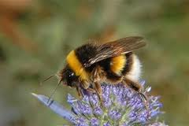
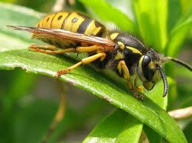
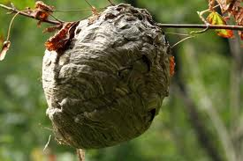
Sensibilisation aux autres espèces

Slide 9
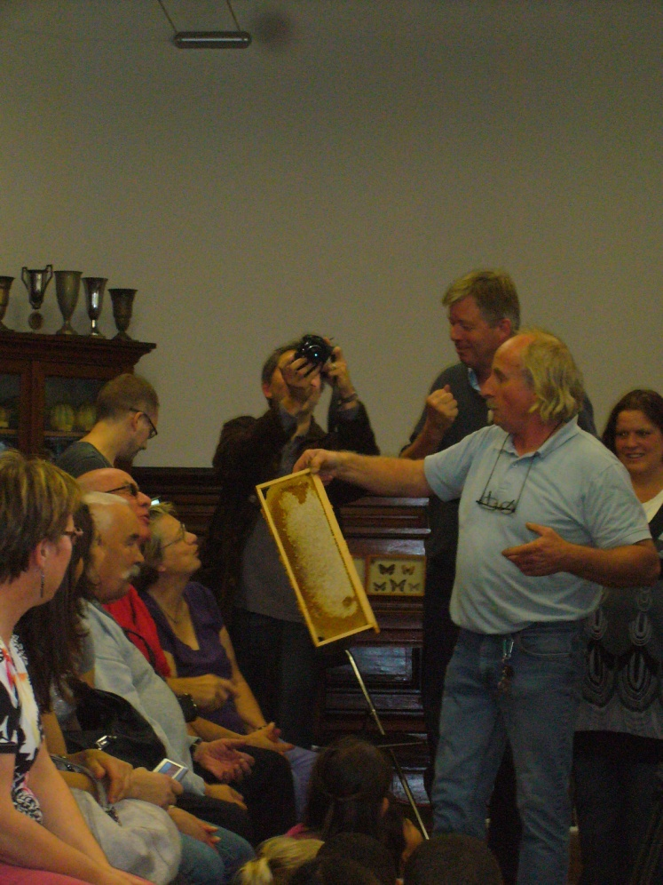
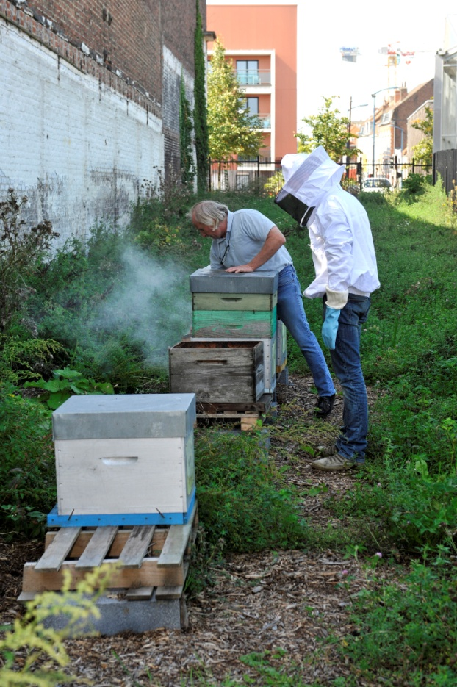
Des animations festives

Slide 10
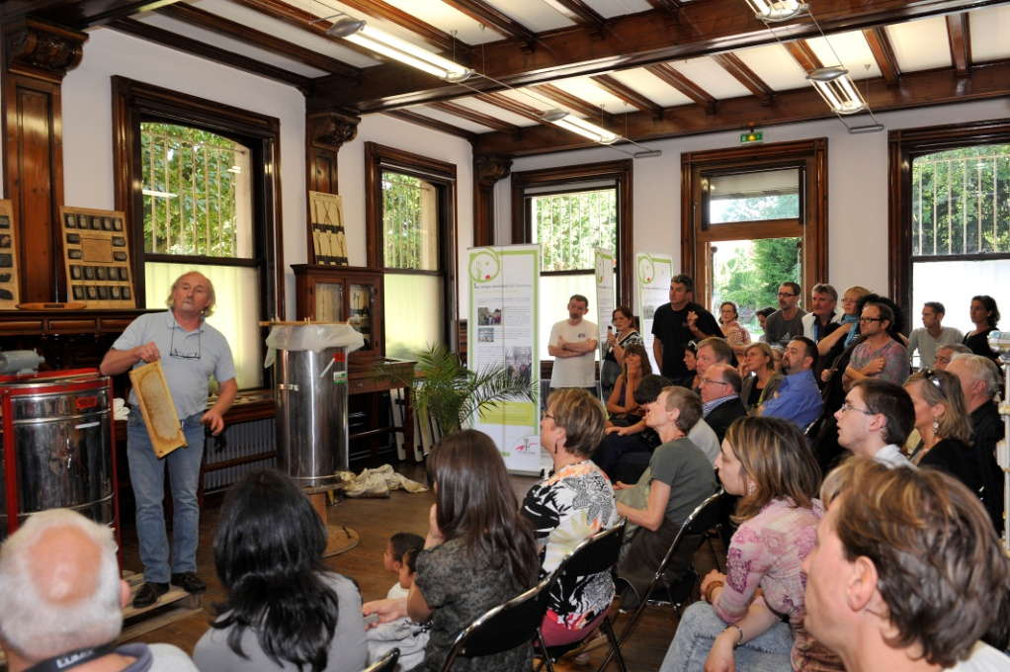
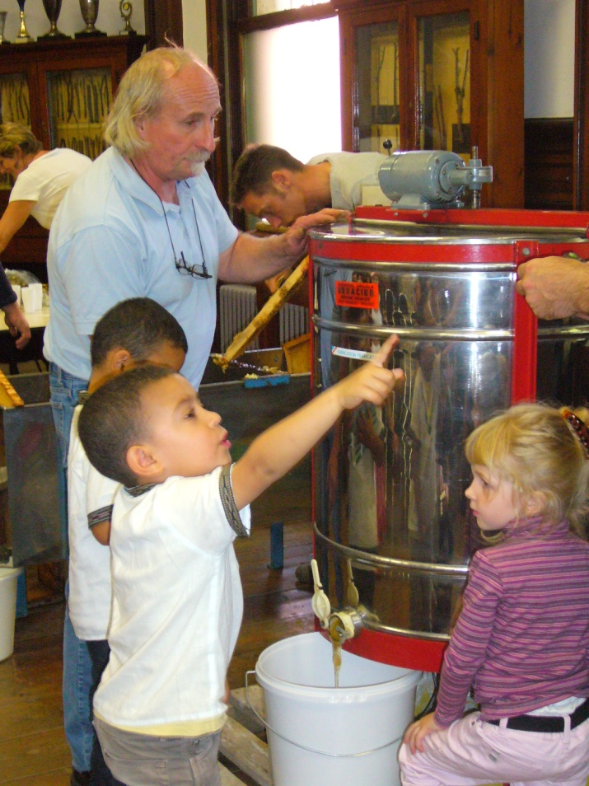
Des animations festives

Slide 11


Slide 12
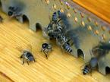
Merci de votre attention
La parole est à vous !

